Slide 1
О создании немецких колоний в Краснодарском крае
Подготовила:
Учитель начальных классов МБОУ СОШ №3
Дедович Д.Д.

Slide 2
В 1852 году Наместник Юга России князь Михаил Сергеевич Воронцов обратился к правительству с просьбой переселить на Кубань несколько немецких колоний с целью, чтобы немцы – колонисты, владевшие передовыми для того времени методами ведения сельского хозяйства, передали свой опыт окружающему казачьему населению. Одну из колоний Воронцов просил поселить вблизи г. Ейска, чтобы колонисты обеспечивали жителей нового города сельскохозяйственной продукцией. 20 марта 1852 года последовал указ Императора Николая I о предоставлении вблизи г. Ейска земель под немецкую колонию.
20 марта 1852 г. император подписал разрешение на переселение 30 семейств немцев колонии Рибенсдорф Острогожского уезда Воронежской губернии на обозначенных условиях, но без выдачи им пособия, если прибывшие колонисты сами не будут просить о нем. Колонисты были согласны с условиями поселения, так как для них ≪по крайнему недостатку в земле переселение совершенно необходимо≫

Slide 3
Для получения преимущества в избрании их на переселение немцы отказались от получения денежного пособия. Несколько семей рибенсдорфских колонистов начали самовольное переселение в Ейский округ еще до официального разрешения. По-видимому, этот факт, а также отказ поселенцев от денежной ссуды, сыграл решающую роль в выборе из всех желающих переселиться на эти земли именно воронежских поселенцев. Первая группа колонистов в количестве 119 человек переселилась на выделенные земли между г. Ейском и станицей Должанской уже в мае 1852 г. Новое поселение получило название Михельсталь.

Slide 4
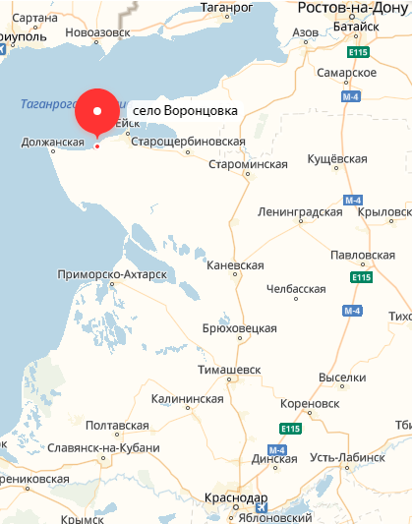
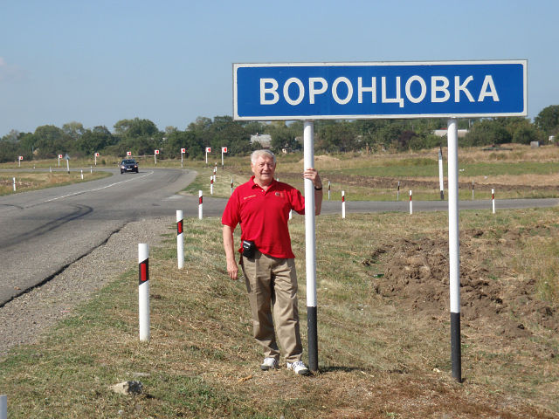
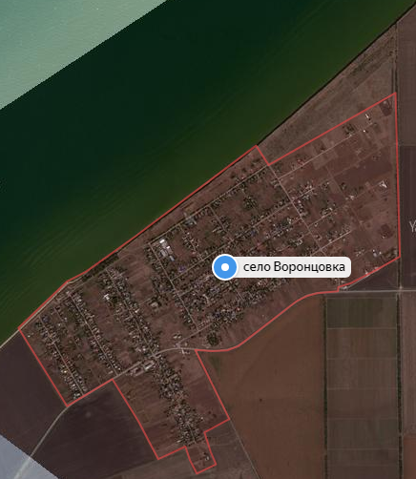

Slide 5
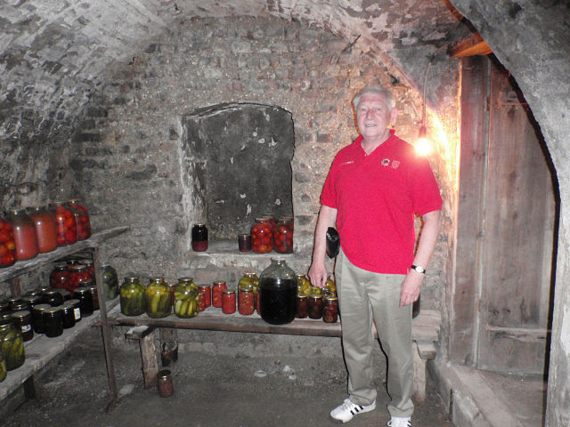
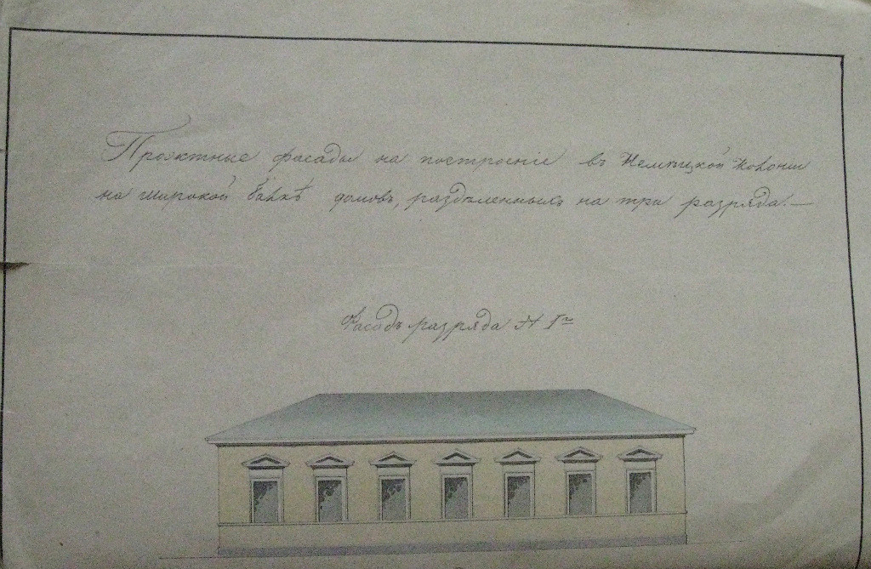
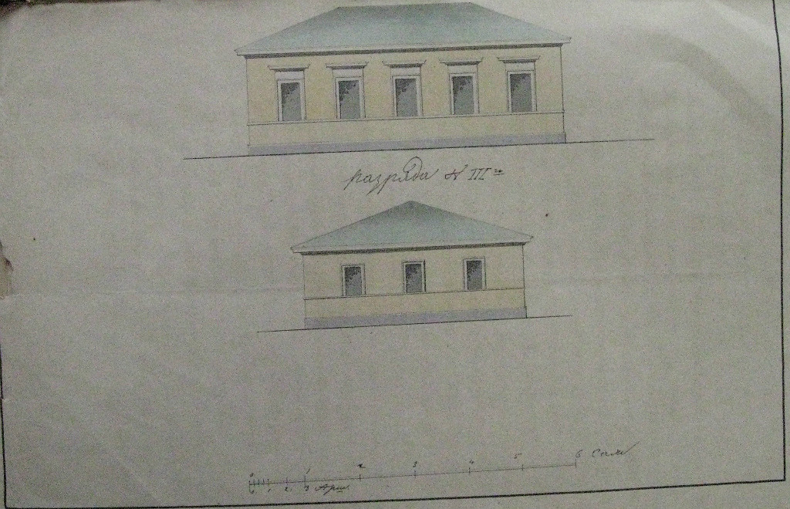

Slide 6
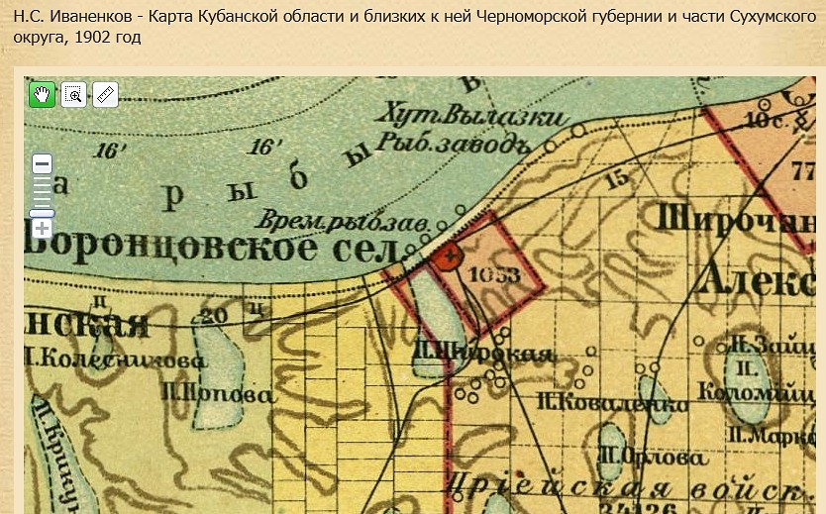
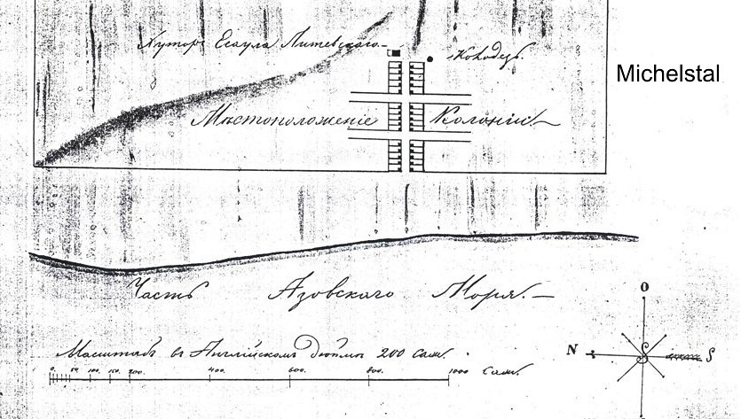

Slide 7
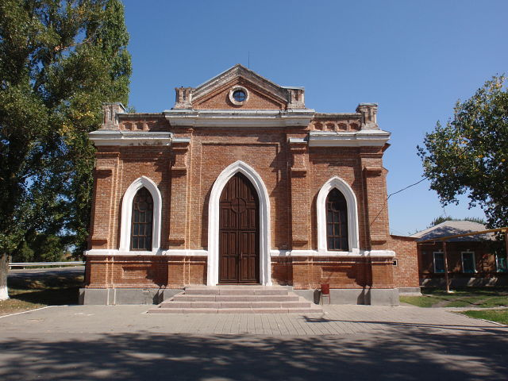
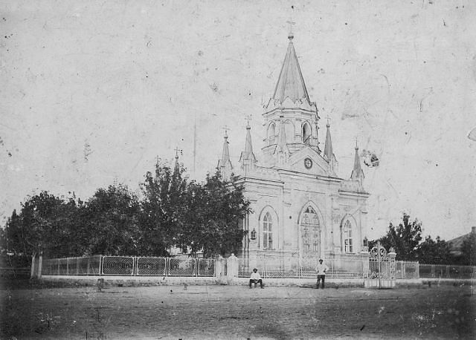
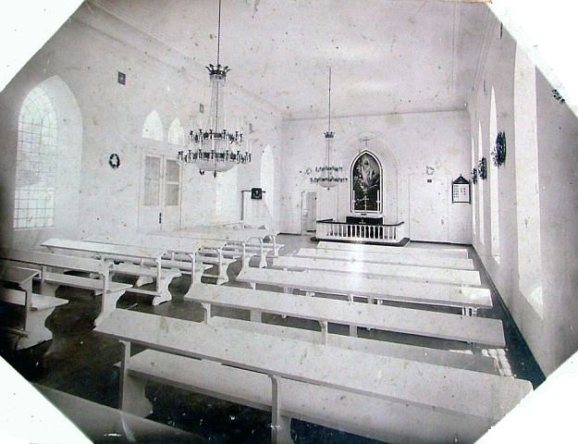
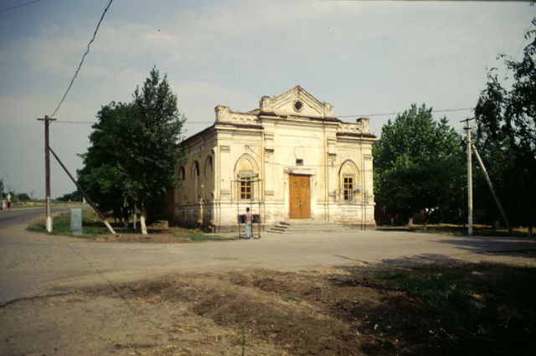

Slide 8
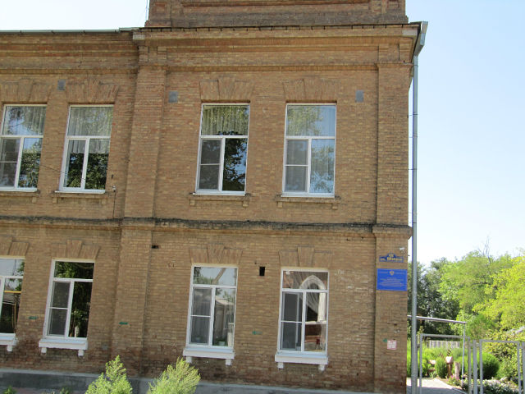

Slide 9
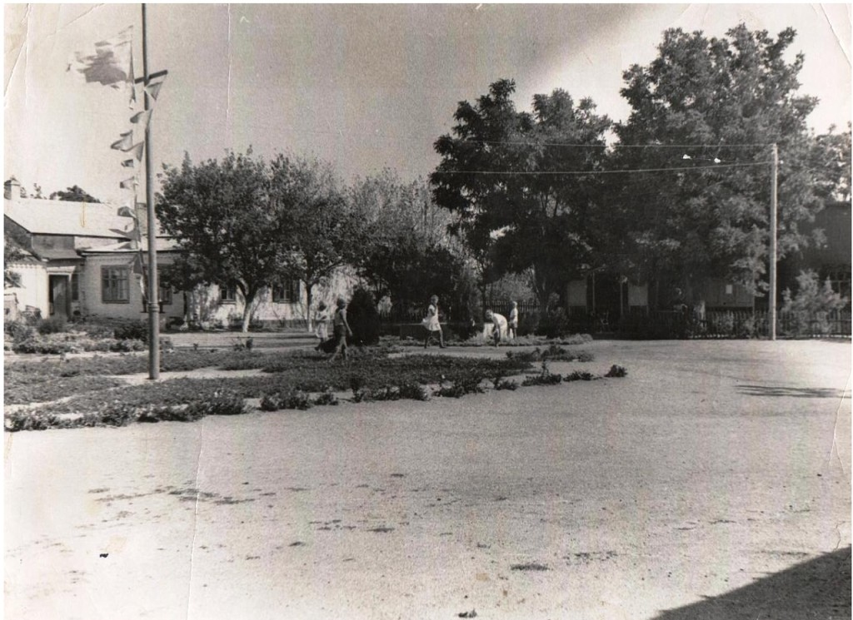
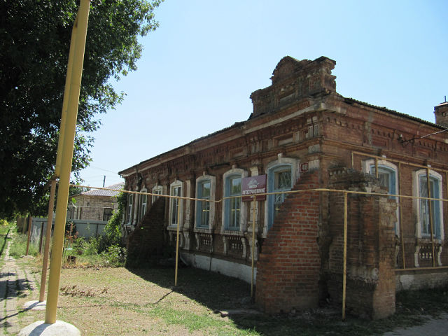
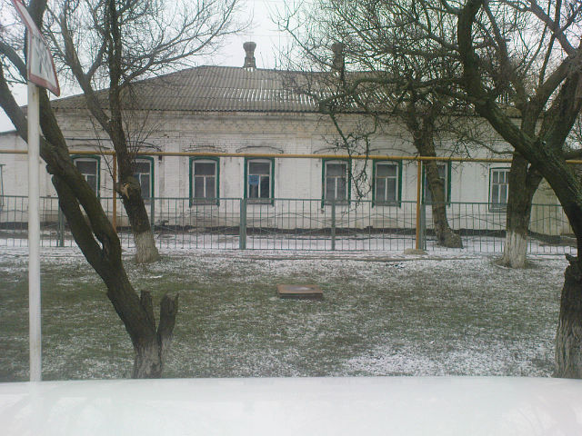
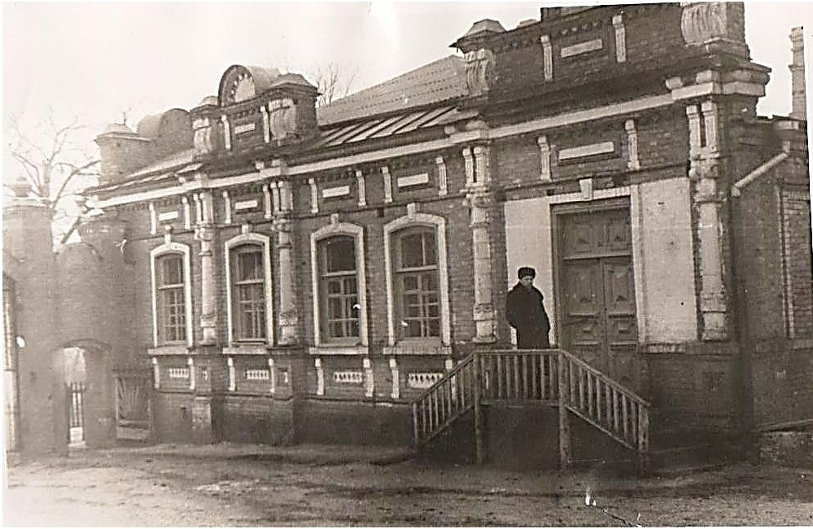

Slide 10
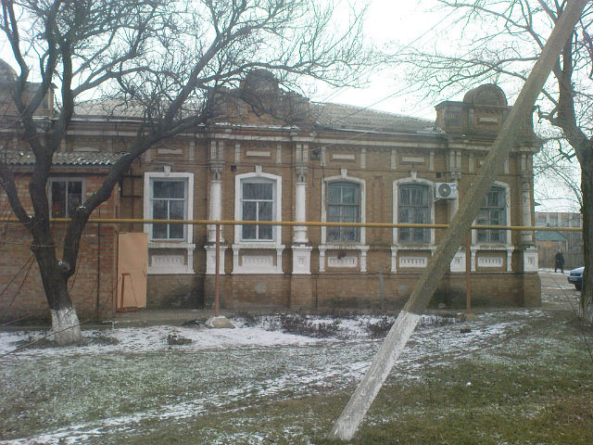

Slide 11
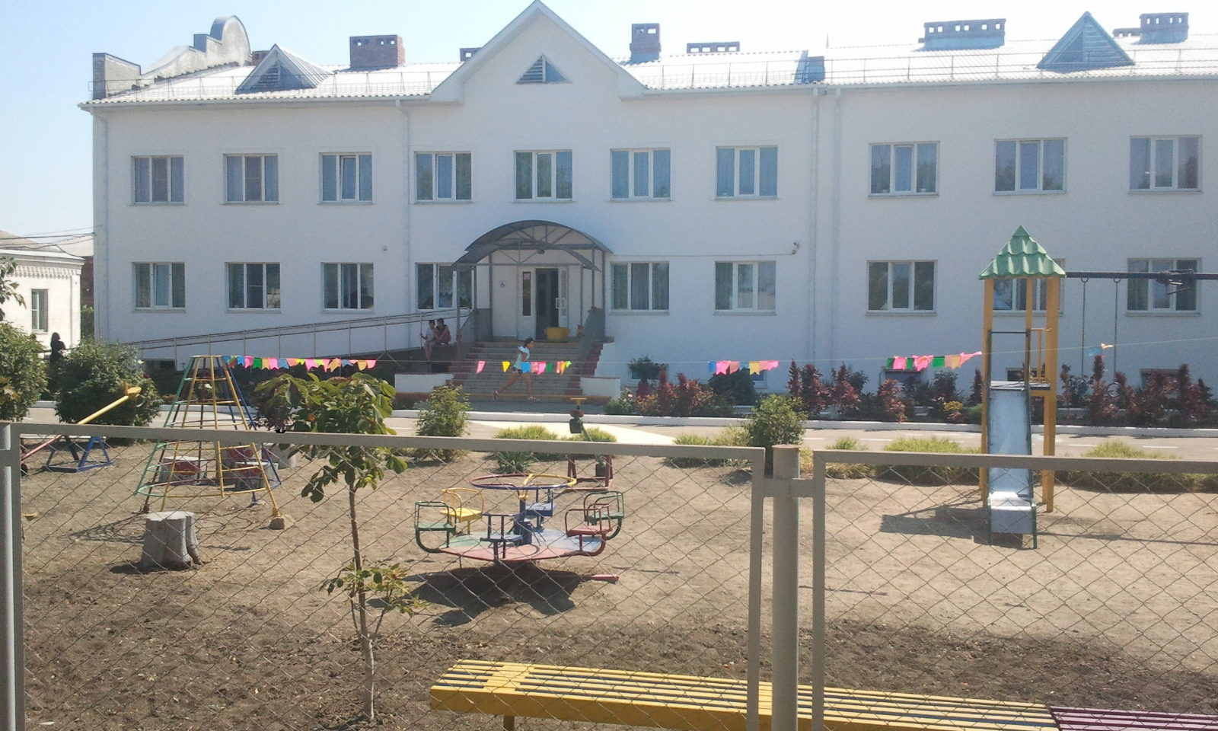
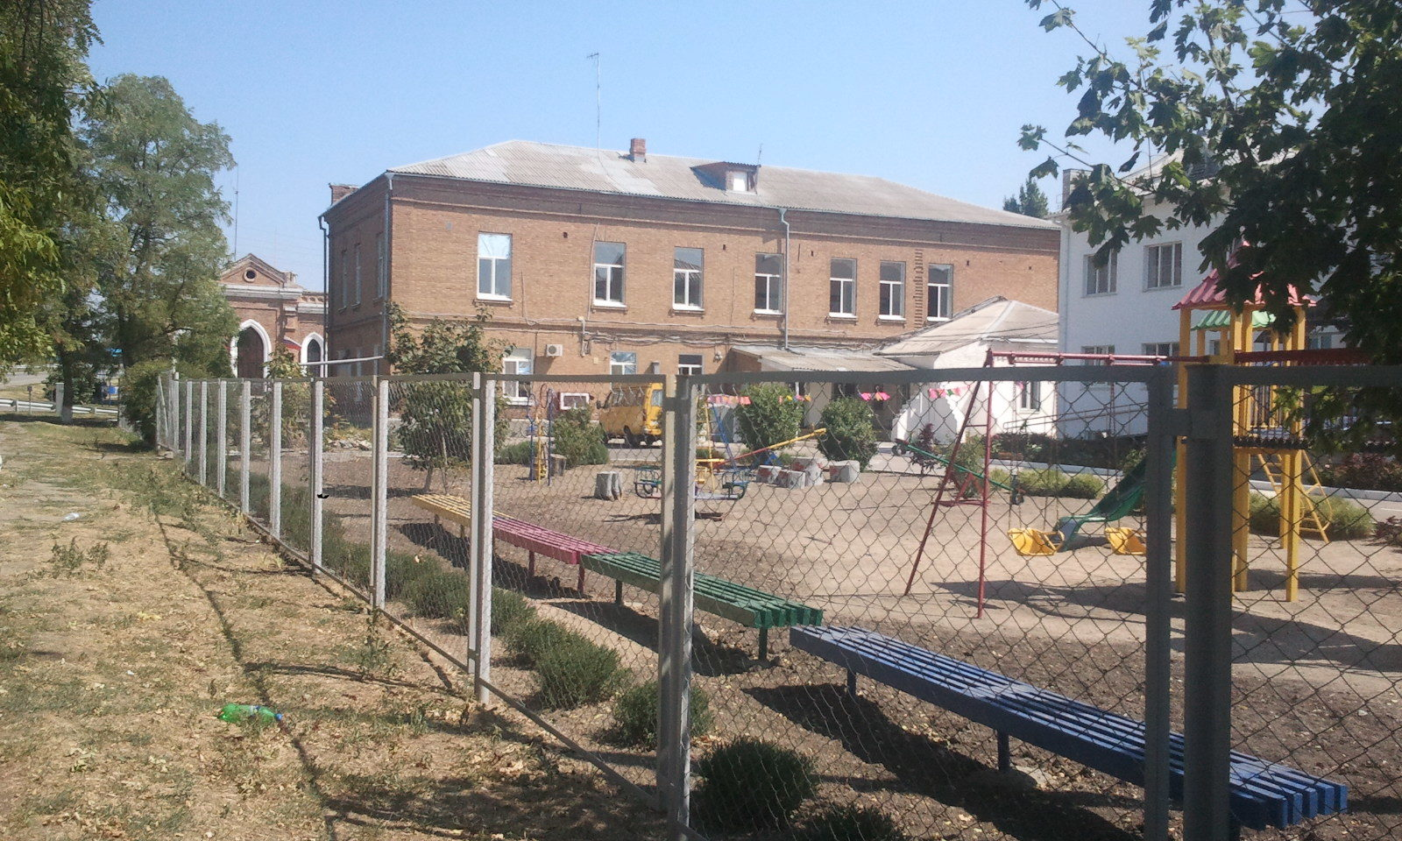

Slide 12
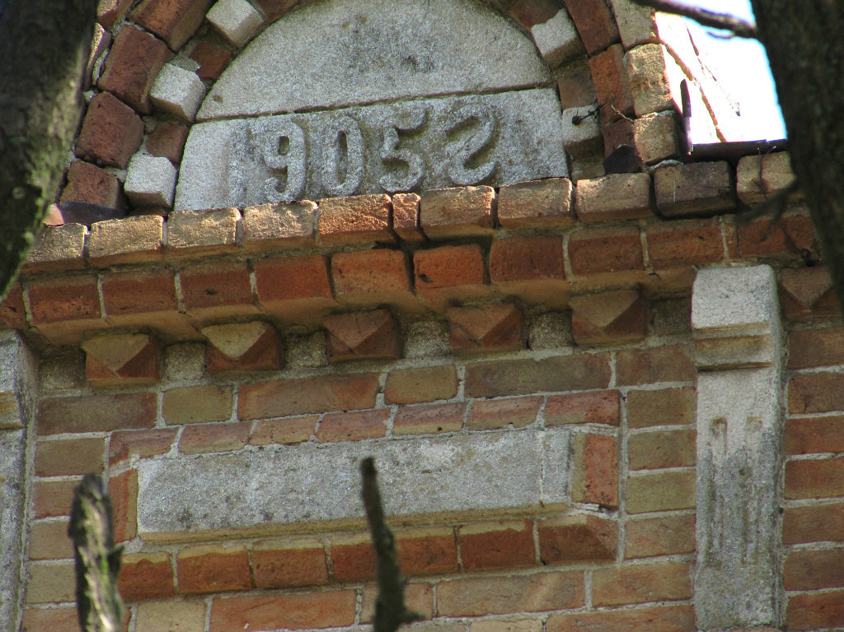
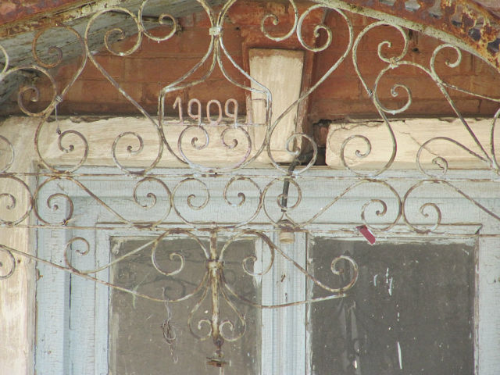
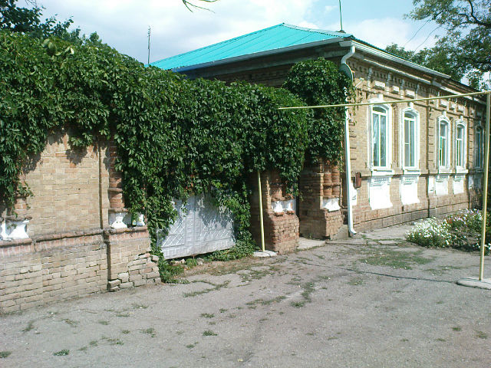
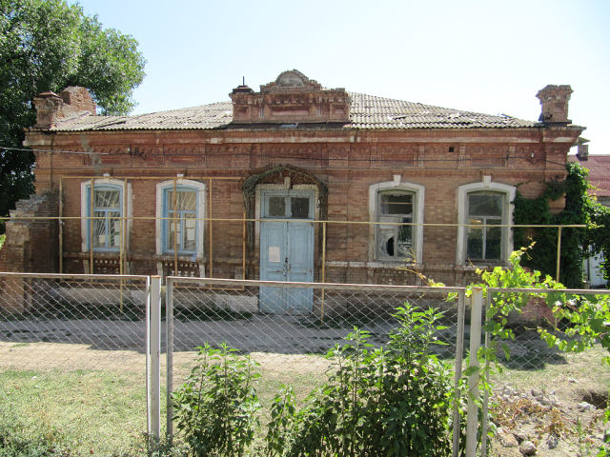
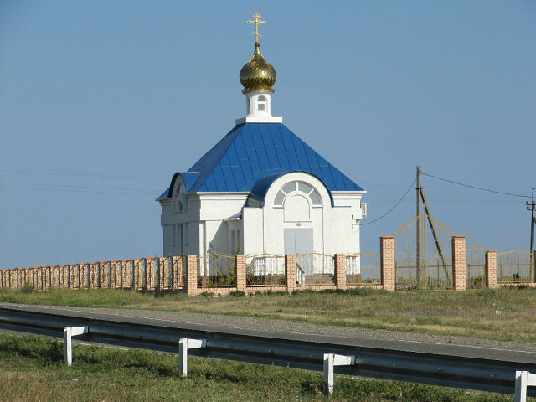

Slide 13
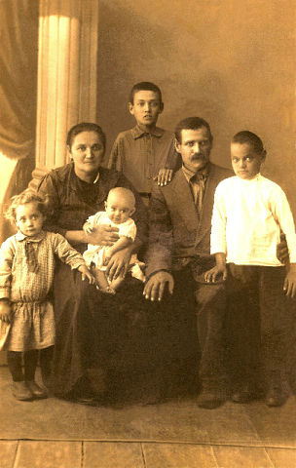
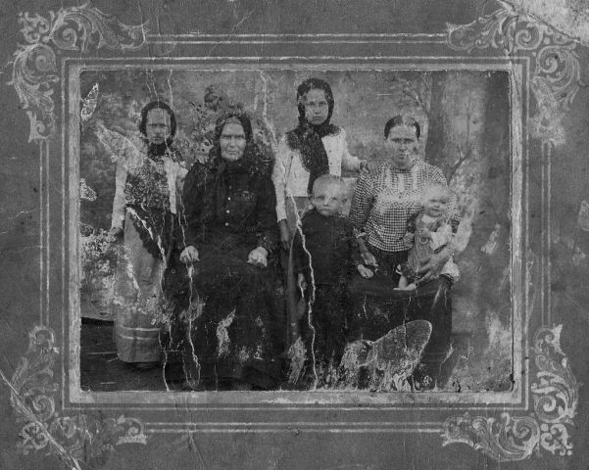
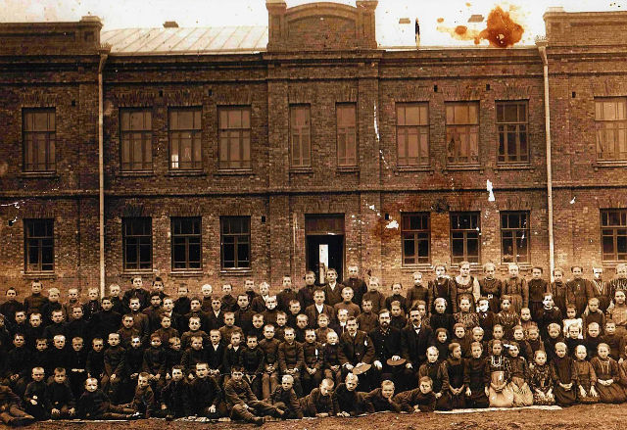
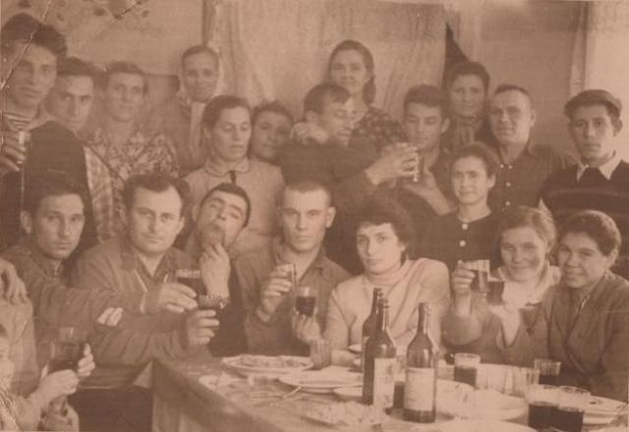
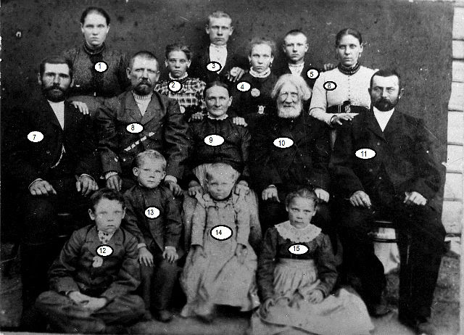
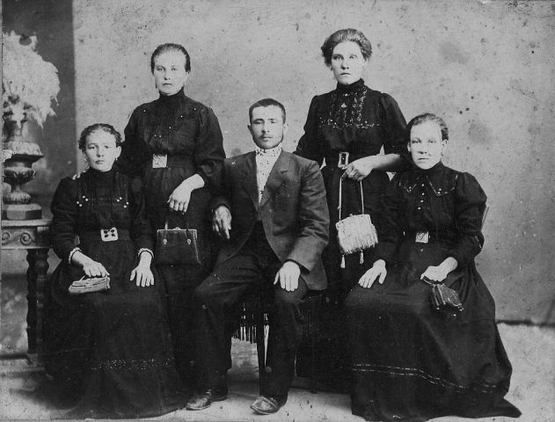

Slide 14
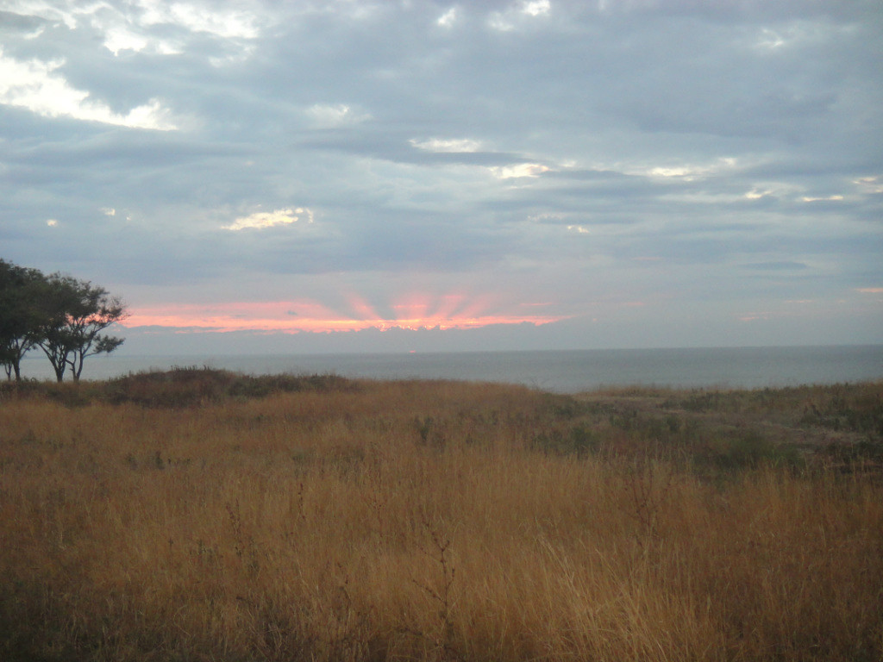
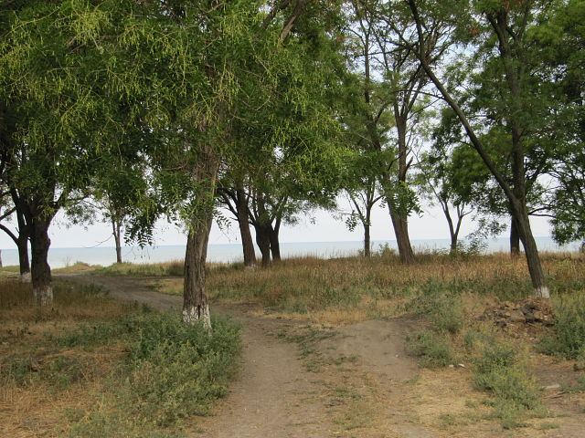
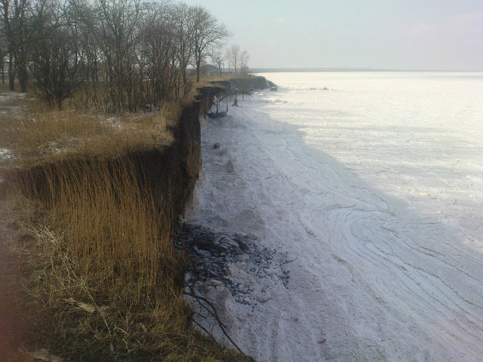
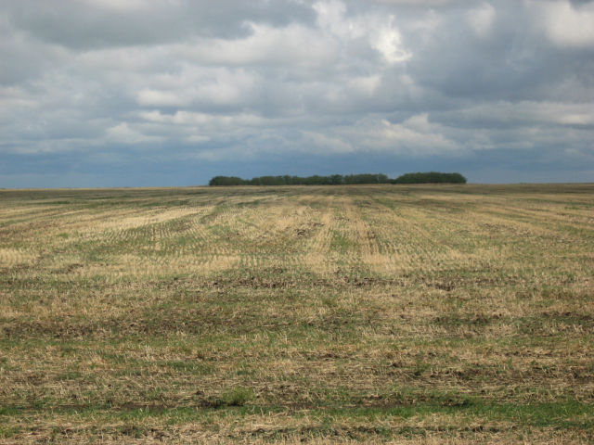
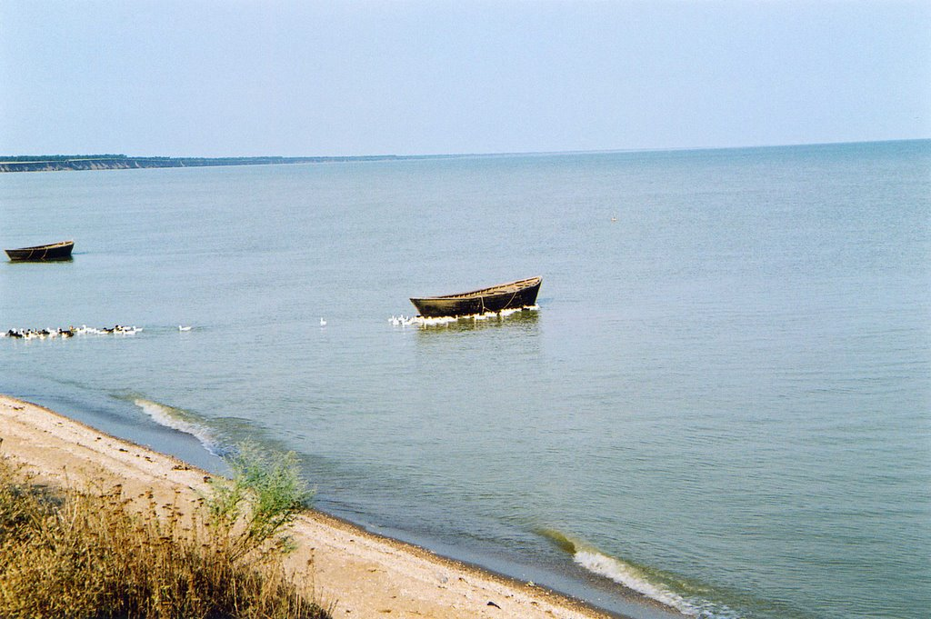
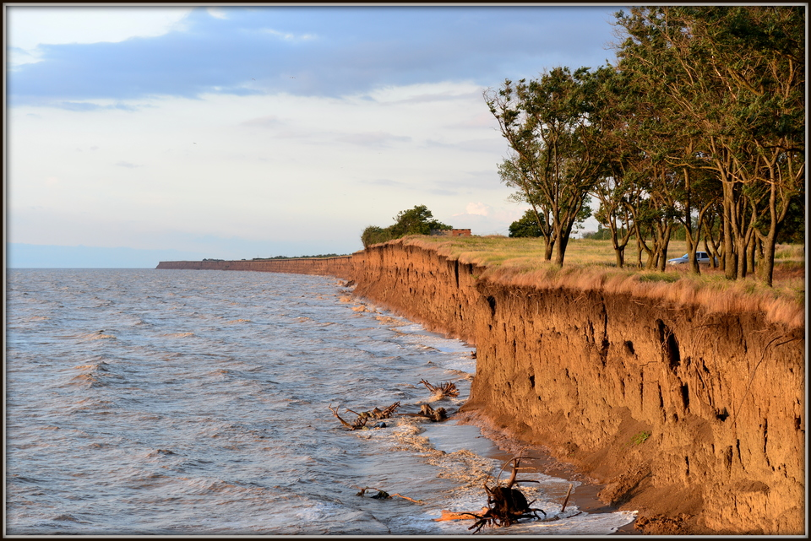

Slide 15
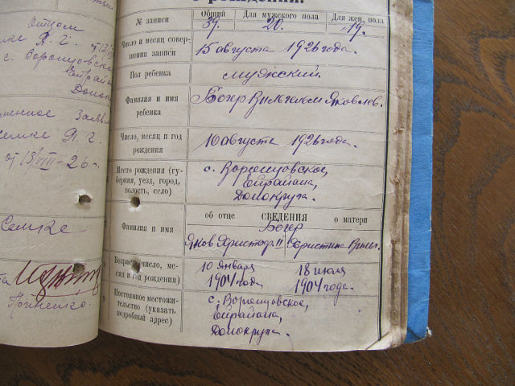
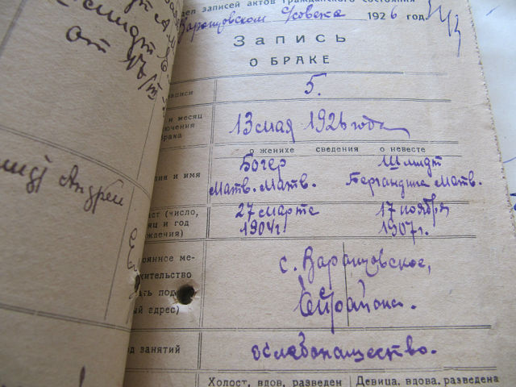
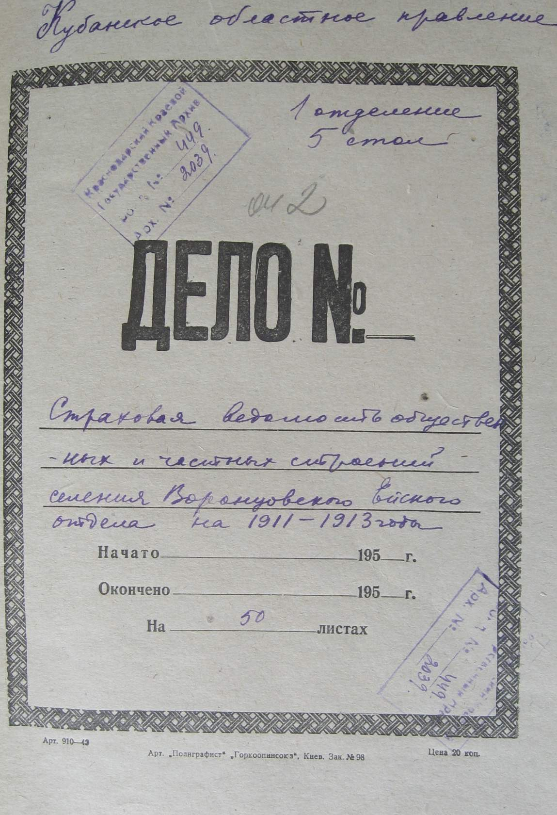
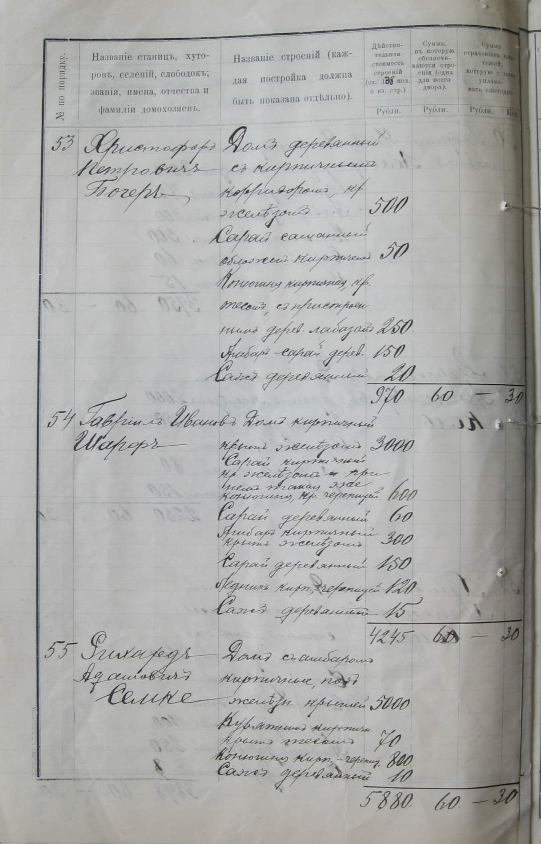

Slide 16
